Slide 1
Escala de Actitudes hacia la Estadística
Dr. en Ed. Carlos Saúl Juárez Lugo
septiembre 2018

Slide 2
Datos curriculares

Slide 3
Licenciatura en Psicología. Centro Universitario UAEM Ecatepec
Unidad de Aprendizaje a la que se destina el material:
Taller de Elaboración de Instrumentos
Programa por competencias
Secuencia didáctica que indica el Programa de Aprendizaje:
1. Conceptos básicos de los instrumentos para elaborar uno propio.
2- Cualidades metodológicas de un instrumento.
3- Normalización del instrumento e integración de la prueba.
4- Elaboración del reporte del instrumento.

Slide 4
UNIDAD DE APRENDIZAJE: TALLER DE ELABORACIÓN DE INSTRUMENTOS
(Programa por Competencias)
Clave: L01230
Nivel: Metodológica instrumental, Competencia: de habilidad, Modalidad: Presencial
Créditos: 4, Horas teóricas: 2, Horas prácticas: 2
Unidades de Aprendizaje Antecedentes:
Estadística y Construcción de instrumentos.
Unidad de Aprendizaje Consecuente: ninguna
Unidades de aprendizaje simultáneas:
Indicadas por la trayectoria.
Seminarios y talleres elegidos por el alumno

Slide 5
Objetivo General:
Pilotear un instrumento de medición sobre algún constructo, identificando los elementos y conceptos de los instrumentos con la finalidad de cubrir las cualidades metodológicas que se requieren (validez y confiabilidad), en las ciencias sociales, así como la obtención de normas propias.

Slide 6
Contenido
Justificación del instrumento.
Definición de actitud.
Estructura teórica de la Escala.
Estudios relacionados.
Propiedades psicométricas del instrumento.
Comentarios
Bibliografía.

Slide 7
Escala de Actitudes hacia la Estadística
Dr. en Ed. Carlos Saúl Juárez Lugo
Taller de Elaboración de Instrumentos
Centro Universitario UAEM Ecatepec
2018

Slide 8
Justificación de la creación del instrumento
Los alumnos se presentan con preconcepciones y actitudes negativas hacia la estadística.
Fenómeno que se convierte en un de los mayores problemas que los profesores tiene para la trasmisión de este tipo de conocimientos.
(Méndez y Macia, 2007)

Slide 9
Auzmendi (1992) justifica la construcción de una nueva escala en la ausencia de este tipo de instrumento elaborado en lengua castellana e hispanoamericana.

Slide 10
Actitud
“Aspectos no directamente observables sino inferidos, compuestos tanto por las creencias como por los sentimientos y las predisposiciones comportamentales hacia el objeto al que se dirigen”.
(Auzmendi, 1992, como se cito en Méndez y Macia, 2007)
Tendencia psicológica que es expresada a través de la evaluación de una entidad particular favorable o desfavorablemente en cierto grado.
(Eagly y Chaiken, 1998, como se cito en Jolliffe y Gal, 2004)

Slide 11
Actitud hacia la estadística
“Esta tendencia psicológica se forma como consecuencia de las emociones y los sentimientos experimentados en el contexto de aprendizaje de esas materias”.
Es la valoración, el aprecio, la satisfacción, la curiosidad y el interés tanto por la disciplina como por su aprendizaje, acentuando más el componente afectivo que el cognitivo.
(Martínez, 2008, como se cito en Flores y Auzmendi, 2015).

Slide 12
Estructura de la Escala de actitudes hacia la estadística

Slide 13
Escala Auzmendi
Contiene 25 ítems
En un formato de escala tipo Likert de 5 opciones
Fuertemente en Desacuerdo – Fuertemente de Acuerdo y un valor neutral.
Validado en población española

Slide 14
Factor | Descripción
Utilidad | El valor que la persona otorga a la estadística. la utilidad que el estudiante percibe que puede tener esta materia para su futura vida profesional
Ansiedad | Temor que el alumno manifiesta ante la Estadística
Confianza | Confianza y seguridad que tiene la persona para enfrentarse a la estadística
Agrado | Hace referencia al disfrute que provoca el trabajo estadístico
Motivación | Lo que siente el estudiante hacia el estudio y utilización de la Estadística
(Petriz, Barona y Quiroz, 2009, Méndez y Macia, 2007, Flores y Auzmendi, 2015 ).

Slide 15
Factores e ítems de la escala de actitud hacia las matemáticas Auzmendi (1992)
Utilidad α = 0,740 | 1.- Considero la estadística como una materia muy necesaria en la carrera
 | 6.- Quiero llegar a tener un conocimiento más profundo de la Estadística
 | 15.- Espero tener que utilizar poco las matemáticas en mi vida profesional.
 | 16.- Para el desarrollo profesional de una nuestra carrera considero que existen otras asignaturas más importantes que la Estadística.
 | 19.- Me gustaría tener una ocupación en la cual tuviera que utilizar las matemáticas.
 | 21.- Para el desarrollo profesional de mí carrera una de las asignaturas más importantes que ha de estudiarse es la Estadística

Slide 16
Factores e ítems de la escala de actitud hacia las matemáticas Auzmendi (1992)
Ansiedad α = 0,786 | 2.- La asignatura de estadística se me da bastante mal
 | 3.- Estudiar o trabajar con las matemáticas no me asusta en absoluto.
 | 7.- La Estadística es una de las asignatura que más temo
 | 8.- Tengo confianza en mí mismo/a cuando me enfrento a un problema de matemáticas.
 | 12.-Cuando me enfrento a un problema de Estadística me siento incapaz de pensar con claridad
 | 13.- Estoy calmado/a y tranquilo/a cuando me enfrento a un problema de matemáticas.
 | 17.- Trabajar con la Estadística hace que me sienta muy nervioso/a
 | 18.- No me altero cuando tengo que trabajar en problemas de matemáticas.
 | 22.- La Estadística hace que me sienta incómodo y nervioso/a

Slide 17
Factores e ítems de la escala de actitud hacia las matemáticas Auzmendi (1992)
Confianza α = 0,471 | 11.- Tener buenos conocimientos de matemáticas incrementará mis posibilidades de trabajo.
 | 20.- Me provoca una gran satisfacción el llegar a resolver problemas de matemáticas.
 | 23.- Si me lo propusiera creo que llegaría a dominar bien las matemáticas.

Slide 18
Factores e ítems de la escala de actitud hacia las matemáticas Auzmendi (1992)
Agrado α = 0,788 | 4.- El utilizar las Estadística es una diversión para mí
 | 9.- Me divierte el hablar con otros Estadística
 | 14.- La Estadística es agradable y estimulante para mí
 | 24.- Si tuviera oportunidad me inscribía en más cursos de Estadística de los que son necesarios.

Slide 19
Factores e ítems de la escala de actitud hacia las matemáticas Auzmendi (1992)
Motivación α = 0,449 | 5.- La estadística es demasiado teórica como para ser de utilidad práctica para el profesional medio.
 | 10.- La Estadística puede ser útil para el que se dedique a la investigación profesional pero no para el profesional medio
 | 25.- La materia que se imparte en las clases de Estadística es muy poco interesante

Slide 20
Criterios de corrección de los ítems (Auzmendi, 1992)
Criterios de Corrección los ítems | FD | NA | I | DA | FA
Los ítems 2, 5, 7, 10, 12, 15, 16, 17, 22, 25. Poseen el siguiente código | 5 | 4 | 3 | 2 | 1
Los ítems 1, 3, 4, 6, 8, 9, 11, 13, 14, 18, 19, 20, 21, 23, 24. Poseen el siguiente código. | 1 | 2 | 3 | 4 | 5
(Flores y Auzmendi, 2015).

Slide 21
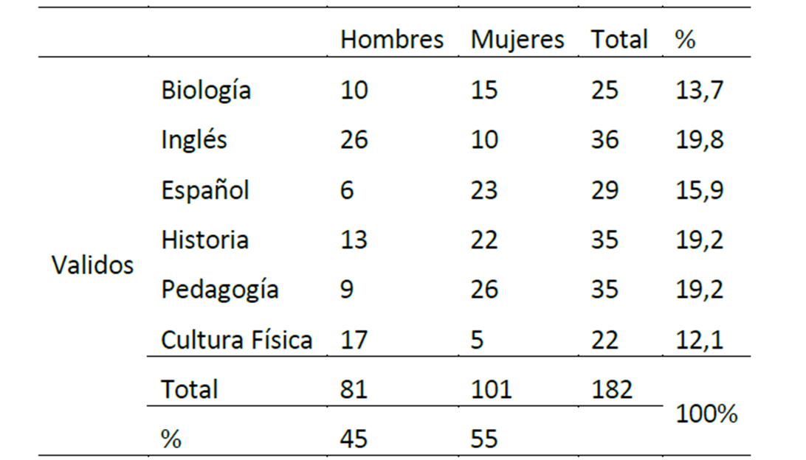
Distribución por especialidad

Slide 22
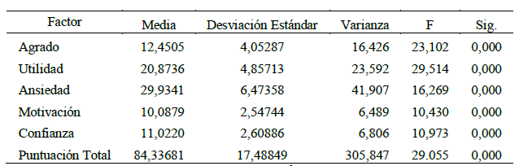
Análisis de varianza de la comparación entre puntuaciones

Slide 23
Estudios relacionados con la Estadística y el Instrumento

Slide 24
Propiedades Psicométricas
Confiabilidad Global
Auzmendi (1992) α = .90
Darías (2000) α = .90
Macía y Méndez (2007) α =.85
Tejero-González y Castro-Morera (2011) α = .87

Slide 25
Petriz, Barona, Quiroz (2009)
124 estudiantes de Administración
UAEM (Morelos)
Aplicó la Escala Auzmendi y una prueba de desempeño.
A mayor motivación hacia las Matemáticas se asocian mayores niveles de desempeño.
Una relación entre agrado y el nivel de desempeño.

Slide 26
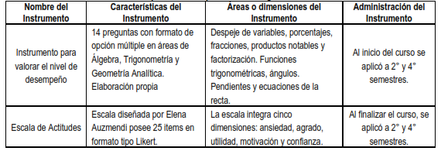
Nombres, características, áreas o dimensiones y administración de los instrumentos
aplicados en la presente investigación.
(Petriz, Barona y Quiroz, 2009)

Slide 27
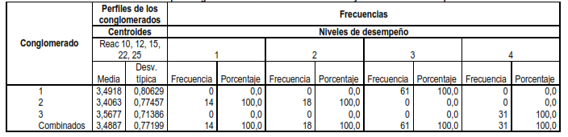
Análisis por conglomerados entre el factor motivación y los niveles de desempeño

Slide 28
Darias (2000)
188 estudiantes universitarios primeros cursos de Psicología
Universidad de la Laguna, España.
Edad 19 y 25 años

Slide 29
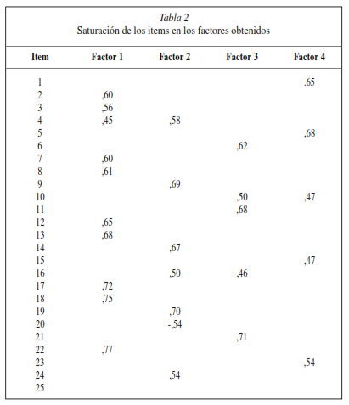

Slide 30
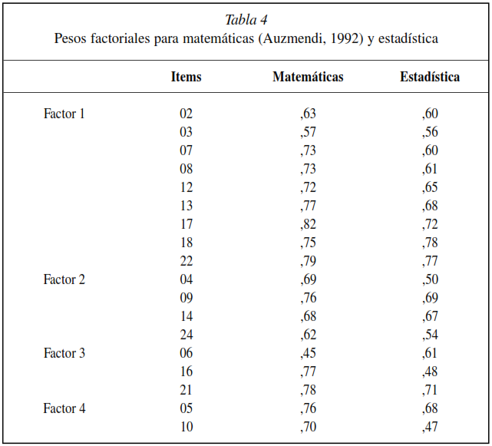

Slide 31
Darías (2000)
El AF / Componentes principales / rotación varimax*
18 reactivos
Seguridad α = .88
Importancia α = .74
Utilidad α =.71
Deseo de saber α = .66
Explican el 53.5%
Total α =.90

Slide 32
Méndez y Macía (2007)
168 estudiantes de Psicología de universidades chilenas
(125 mujeres y 45 hombre)
Edad  = 21.81 (DS=2.88)

Slide 33
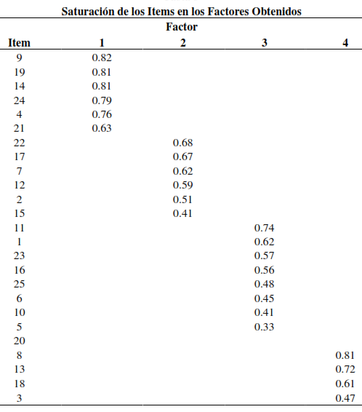

Slide 34
Méndez y Macía (2007)
El AF confirmatorio/factorización de ejes principales / rotación equamax
24 reactivos
α = .90
α = .81
α =.73
α = ..79
Explican el 48.91%
Total α =.85

Slide 35
Tejero-González y Castro-Morera (2011)
estudiantes de Ciencias de la Actividad Física y del Deporte.
145 participantes, edad promedio de 22 años
Los estudiantes universitarios de ciencias del deporte declaran niveles medios de ansiedad hacia la estadística

Slide 36
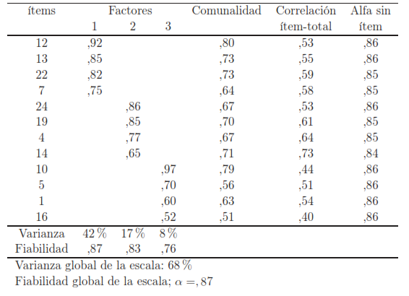
Análisis factorial exploratorio y análisis de ﬁabilidad.

Slide 37
ROBLES-RODRÍGUEZ,CISNEROS-HERNÁNDEZ y GUZMÁN-SÁNCHEZ (2018).
233 estudiantes de 4 licenciaturas de CUCEA
edad promedio 20.8
las asignaturas Matemáticas I y Matemáticas II, presentan altos índices de reprobación 39.3% y el 26.5%, respectivamente.

Slide 38
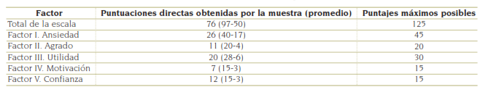
Puntuación directa obtenida por la muestra
Robles-Rodríguez, Cisneros-Hernández y Guzmán-Sánchez (2018).

Slide 39
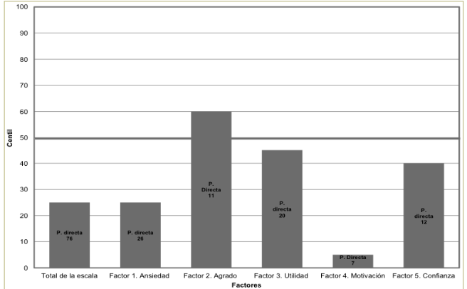
Percentiles alcanzados por la muestra

Slide 40
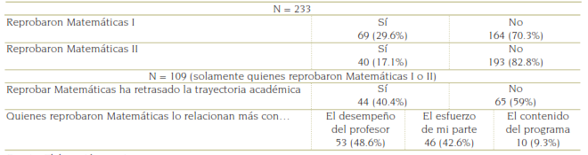
(Reprobación de Matemáticas y algunos factores relacionados Robles-Rodríguez, Cisneros-Hernández y Guzmán-Sánchez, 2018)

Slide 41
Comentarios
La Escala Auzmendi es un ejemplo de la estructura de un instrumento confiable y valido.
La utilidad se demuestra en las publicaciones que lo utilizan para medir el constructo.
Es posible replicar la investigación en población mexicana.
Comparar los resultados de la población mexicana con los de otras poblaciones.

Slide 42
Referencias
Auzmendi, E. (1992). Las actitudes hacia la estadística en las enseñanzas medias y universitarias. Bilbao: Mensajero.
Darías, E. (2000). Escala de Actitudes hacia la estadística. Psicothema, 12 (2), 175-178.
Flores, W.O. y Auzmendi, E. Análisis de la estructura factorial de una escala de actitud hacia las matemáticas. Aula de Encuentro, 17 (1), Páginas 45-77.
Macía, F. y Méndez, D. (2007). Analisis factorial confirmatorio de la escala de actitudes hacia la estadística. Cuadernos de Neuropsicología, 1 (3), 174-371.
Petriz, M. A., Barona, C. Quiroz, J. (2009). Niveles de desempeño y actitudes hacia la matemática en estudiantes de la licenciatura en Administración en una universidad estatal. Memorias del X Congreso Nacional de Investigación Educativa, Veracruz, Veracruz, 1-13. Recuperado de http://www.comie.org.mx/congreso/memoriaelectronica/v10/contenido/contenido01.htm
Robles-Rodríguez, S., Cisneros-Hernández, L., y Guzmán-Sánchez, C. (2018). Actitudes hacia las matemáticas de estudiantes universitarios. El caso del Centro Universitario de Ciencias Económico Administrativas de la Universidad de Guadalajara. Revista de Educación y Desarrollo, 47.
Statistics Education Research Journal 3(1), 5-28, http://www.stat.auckland.ac.nz/serj
Tejero-González, C. M., y Castro-Morera, M. (2011). Validación de la escala de actitudes hacia la estadística en estudiantes españoles deficiencias de la actividad física y del deporte. Revista Colombiana de Estadística Bogotá Vol. 34 No 1 ISSN 0120-1751 COLOMBIA junio-2011 Págs. 1-209, 34, 1-14.

